Slide 1


Interação
Pessoa-Máquina
Interface Multimodal
Autores:
Diogo Fernandes
Diogo Peixoto
Eduardo Brito
Hugo Guimarães
Paulo Ribeiro
Pedro Ferreira

Slide 2
Sumário
Introdução
Definição e Conceitos
Linha Temporal
Primórdios
Evolução Histórica
Fusão Tecnológica
Presente
Desafios e Cuidados
Pontos Fundamentais – Construção de uma Interface Multimodal
Vantagens e Desvantagens
Futuro
Idealização de um Produto
Conclusão
2

Slide 3

Introdução
3

Slide 4



Definição e Conceitos
Os Sentidos
Visão
Audição
Olfato
Tato
Multimodal
Paladar
Cérebro
4

Slide 5
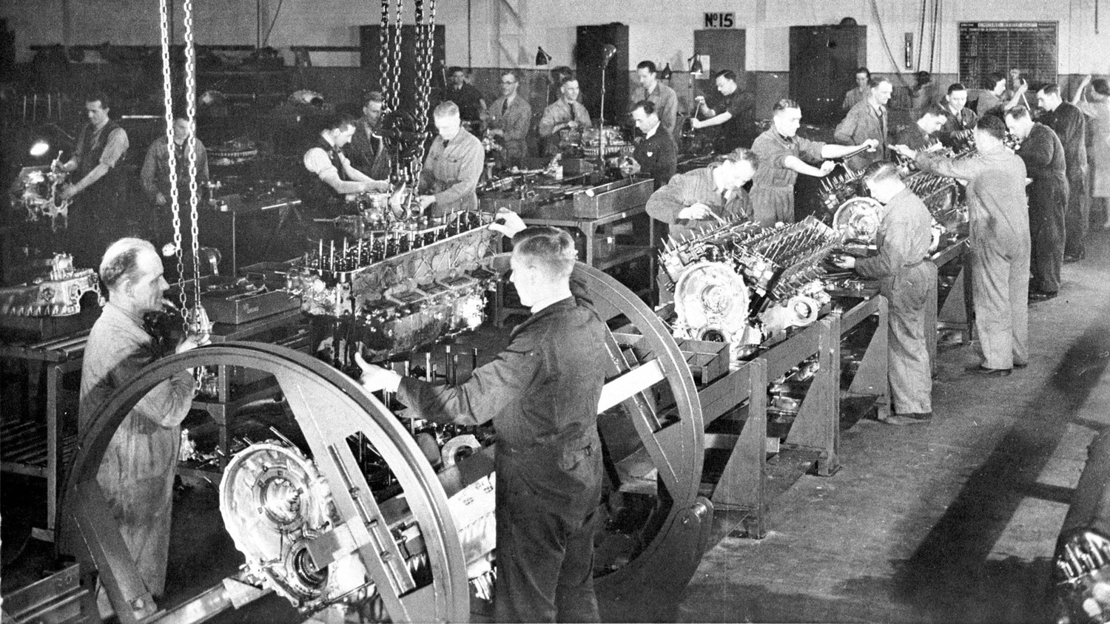
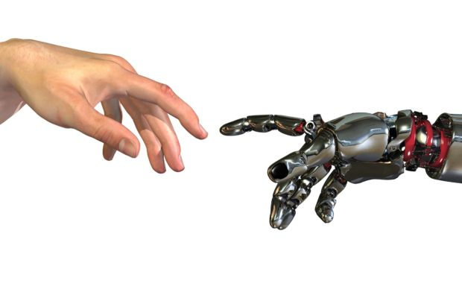
Definição e Conceitos
As Interfaces
5

Slide 6
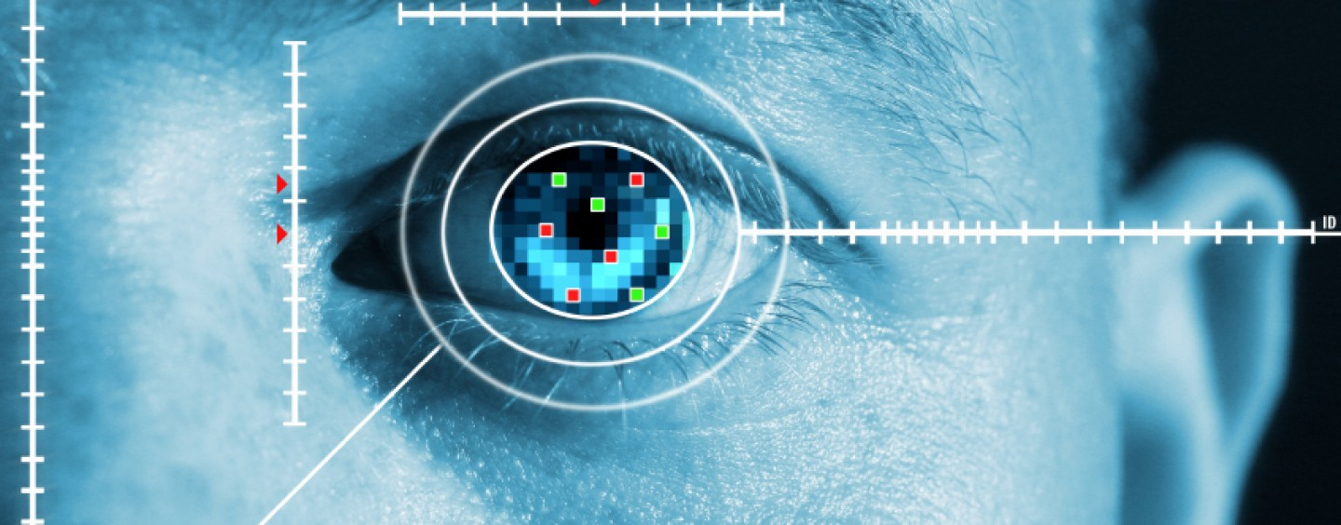
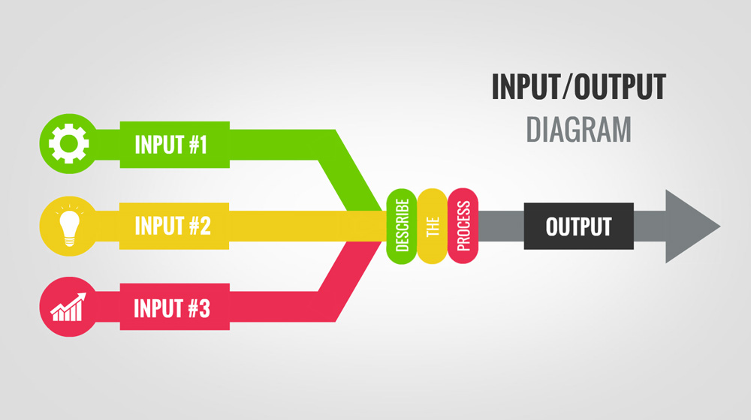
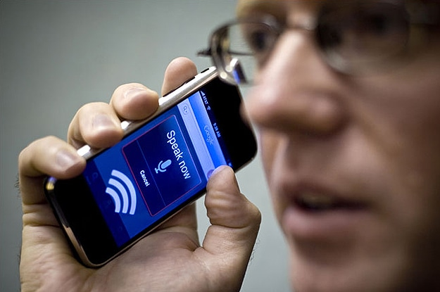
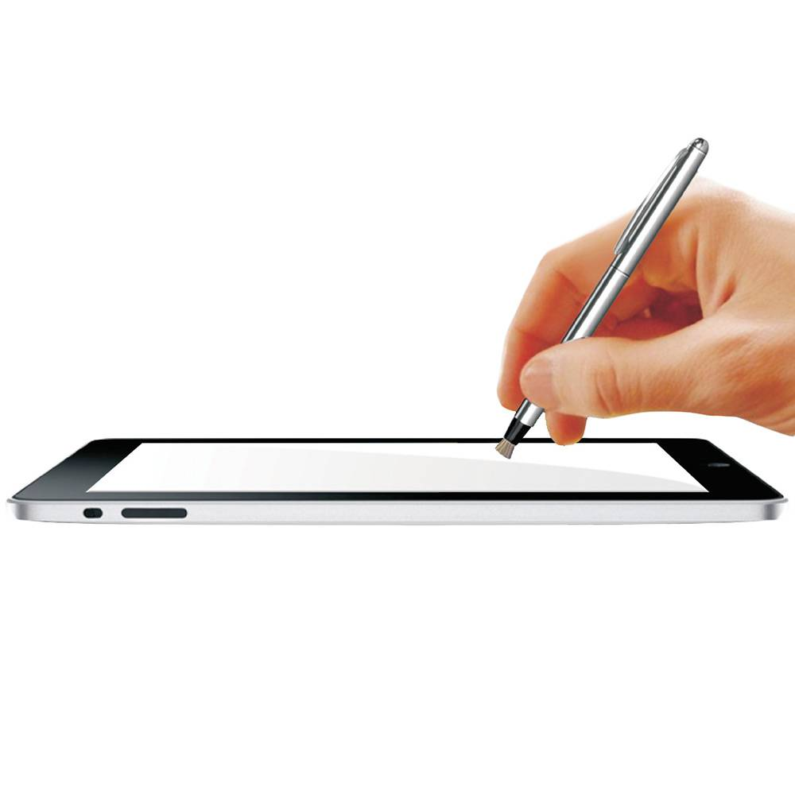

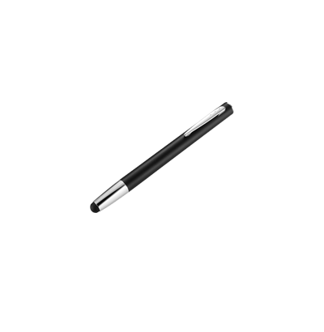
Definição e Conceitos
Interface Multimodal
Processa dois ou mais modos de entrada do utilizador de maneira coordenada com a saída do sistema.
Visam reconhecer formas naturais de linguagem, ou comportamento humano, e que incorporam essas várias tecnologias baseadas no reconhecimento sensorial.
6

Slide 7
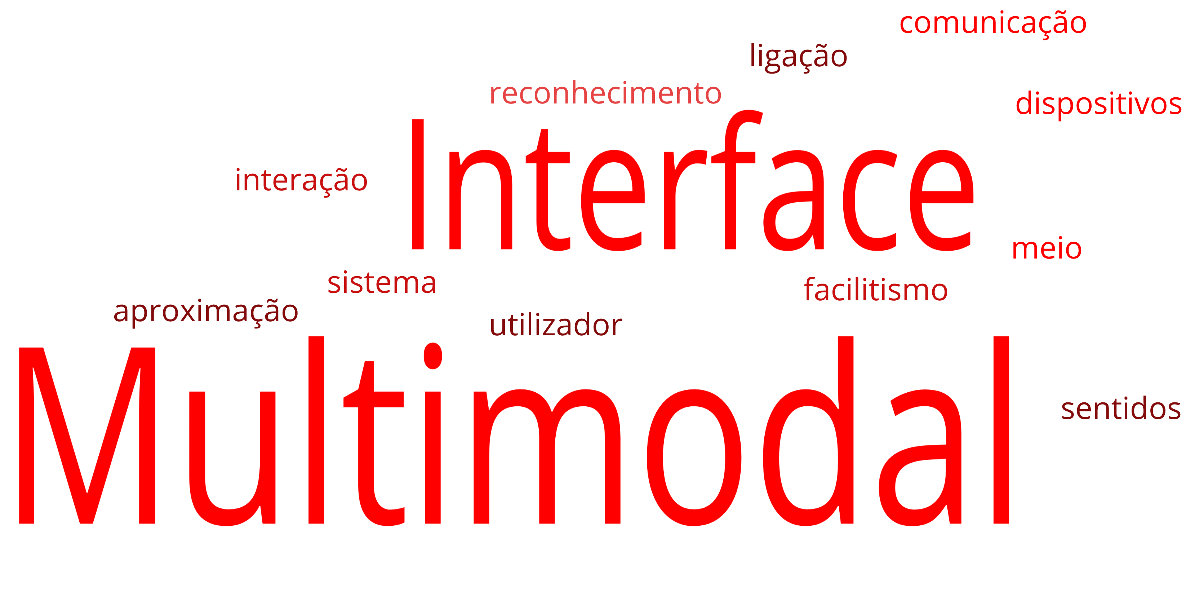
Definição e Conceitos
Interface Multimodal
Tem por base o uso de diversos sentidos, conjugando, como já foi referido, variações comunicacionais.
O grande objetivo é a criação de um facilitismo na troca de informação entre os utilizadores e a tecnologia.
Figura 1 - Nuvem de Conceitos sobre Interface Multimodal
7

Slide 8
Linha Temporal
01
Primórdios
02
Evolução histórica
03
Fusão Tecnológica
04
Presente
8

Slide 9
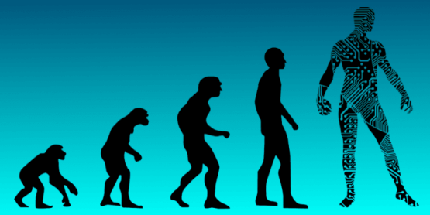

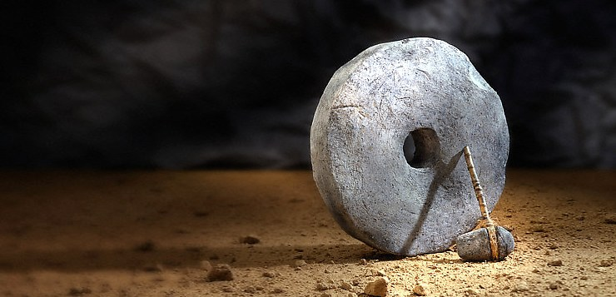
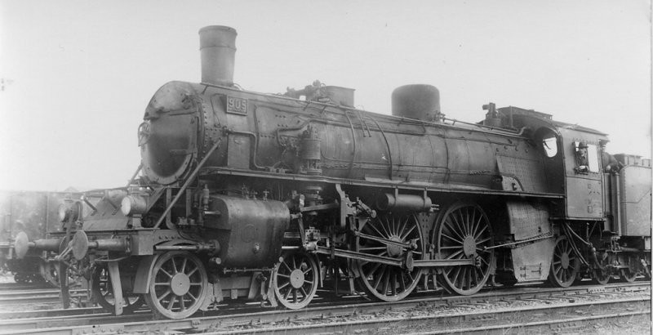
Linha Temporal
Primórdios
9

Slide 10
Linha Temporal
01
Primórdios
02
Evolução histórica
03
Fusão Tecnológica
04
Presente
10

Slide 11
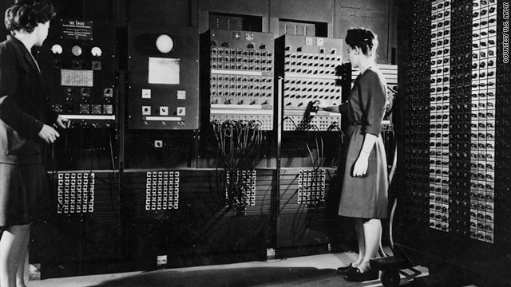
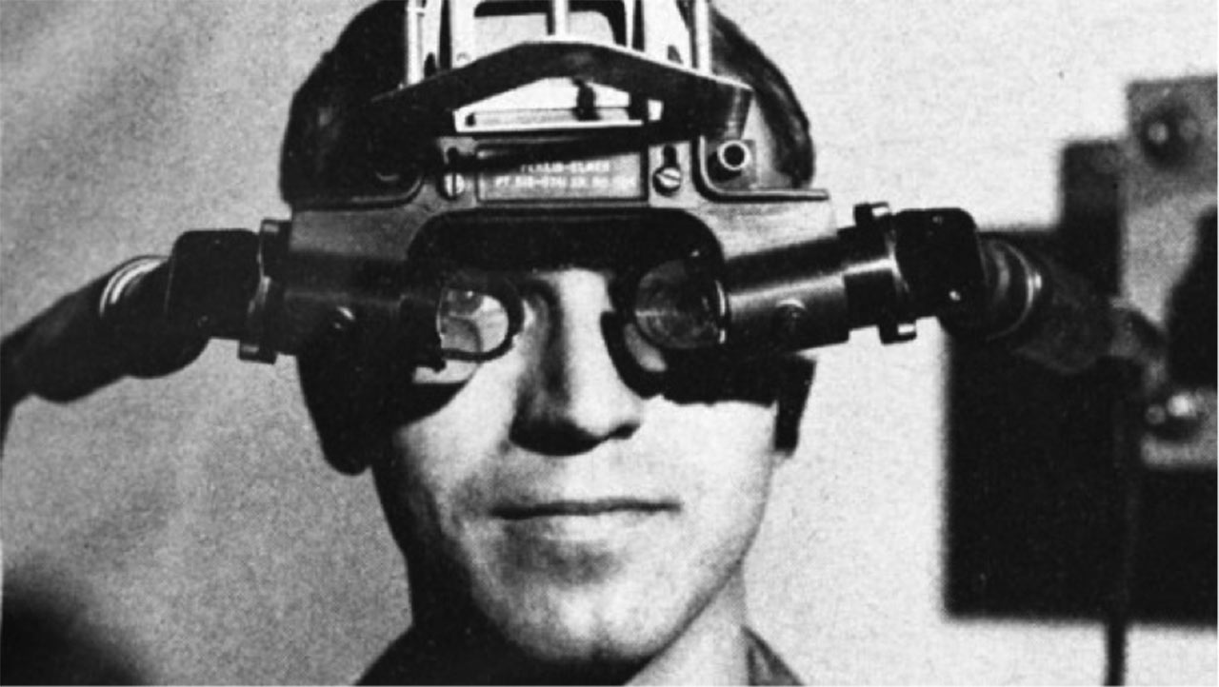
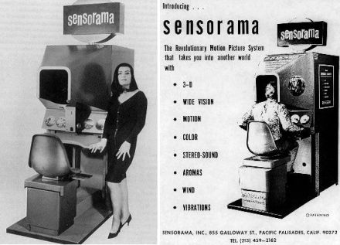
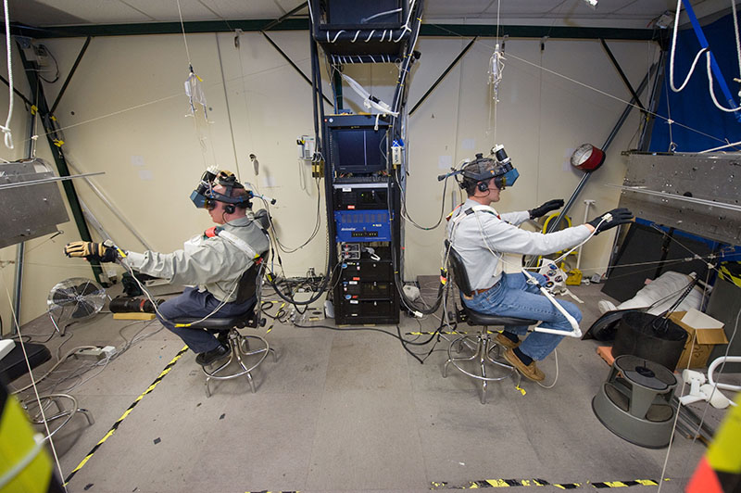
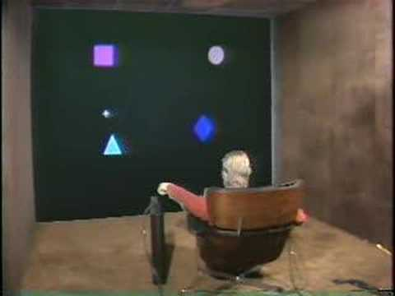
Linha Temporal
Evolução Histórica
11

Slide 12
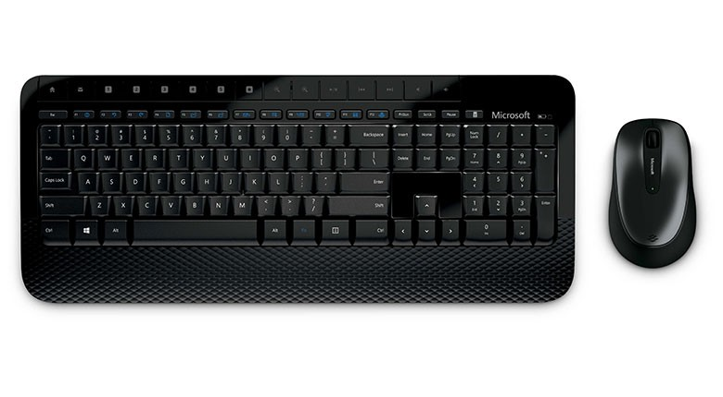
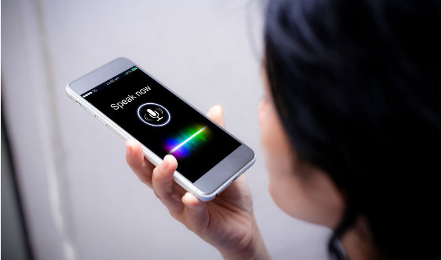
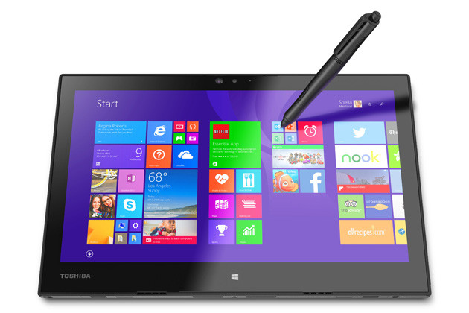
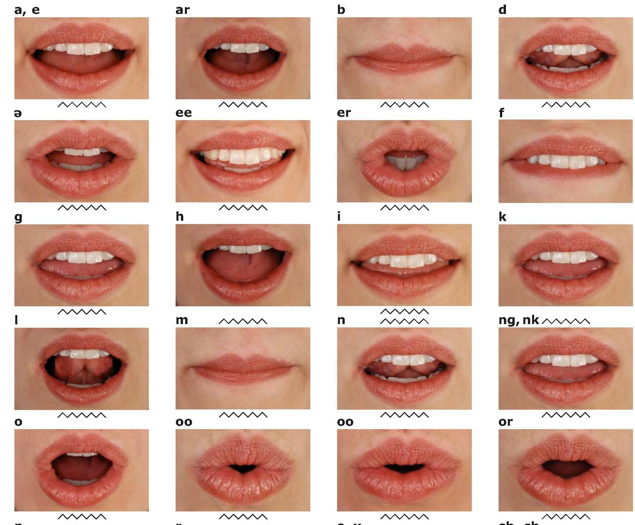
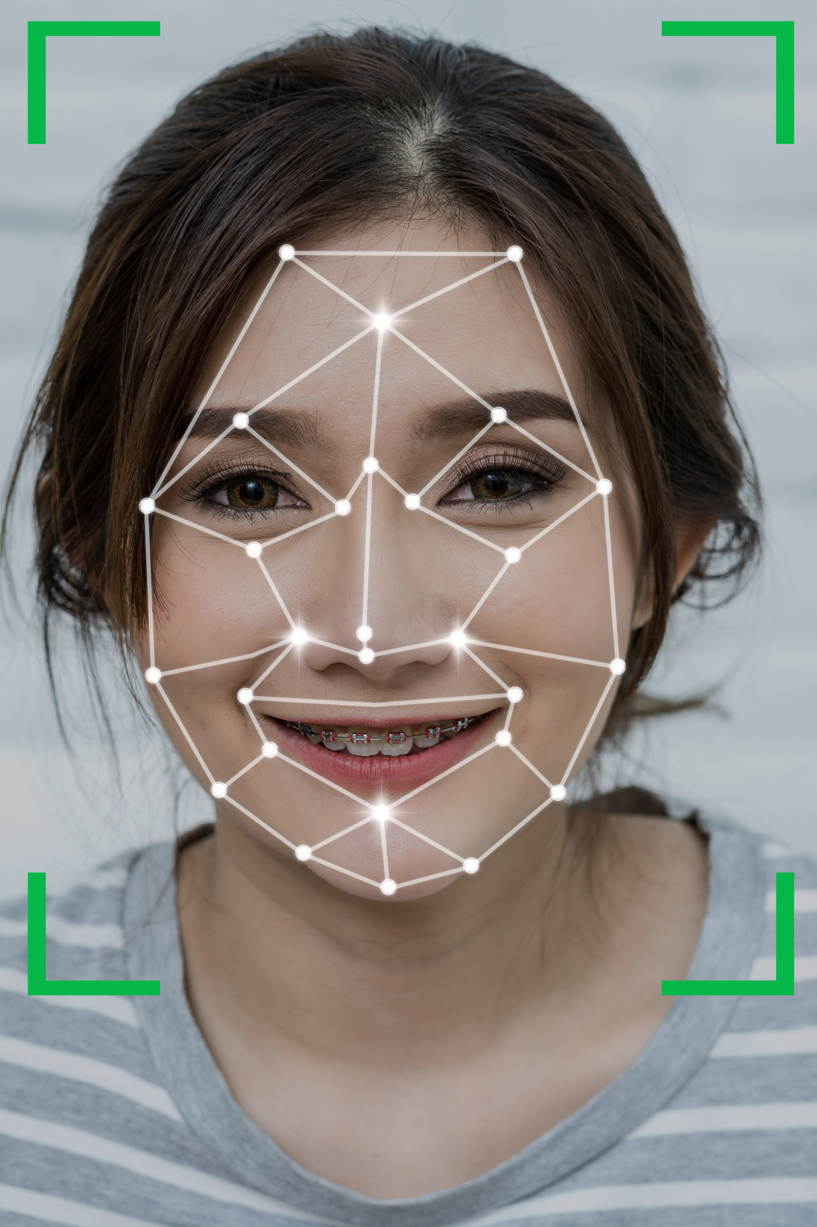
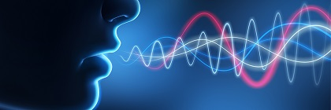
Linha Temporal
Evolução Histórica
12

Slide 13
Linha Temporal
01
Primórdios
02
Evolução histórica
03
Fusão Tecnológica
04
Presente
13

Slide 14
Linha Temporal
Fusão Tecnológica
14

Slide 15
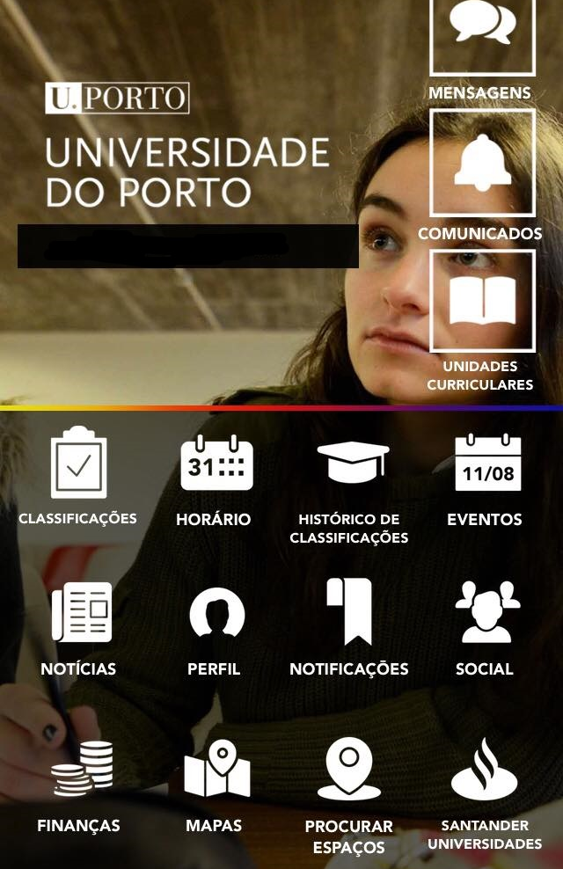
Linha Temporal
O Telemóvel
Touch-Screen
Sistema de Comunicação
Sistemas de Reconhecimento
Interligência Artificial
Mãos, stylo.
Microfone, colunas.
Impressão digital, expressão facial.
Siri, Cortana
No Passado
No Presente
15

Slide 16
Linha Temporal
01
Primórdios
02
Evolução histórica
03
Fusão Tecnológica
04
Presente
16

Slide 17
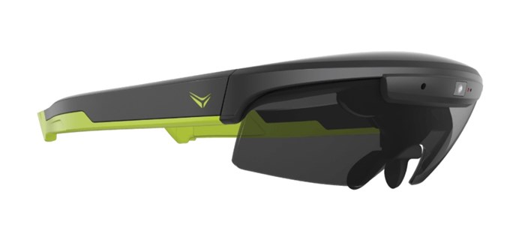
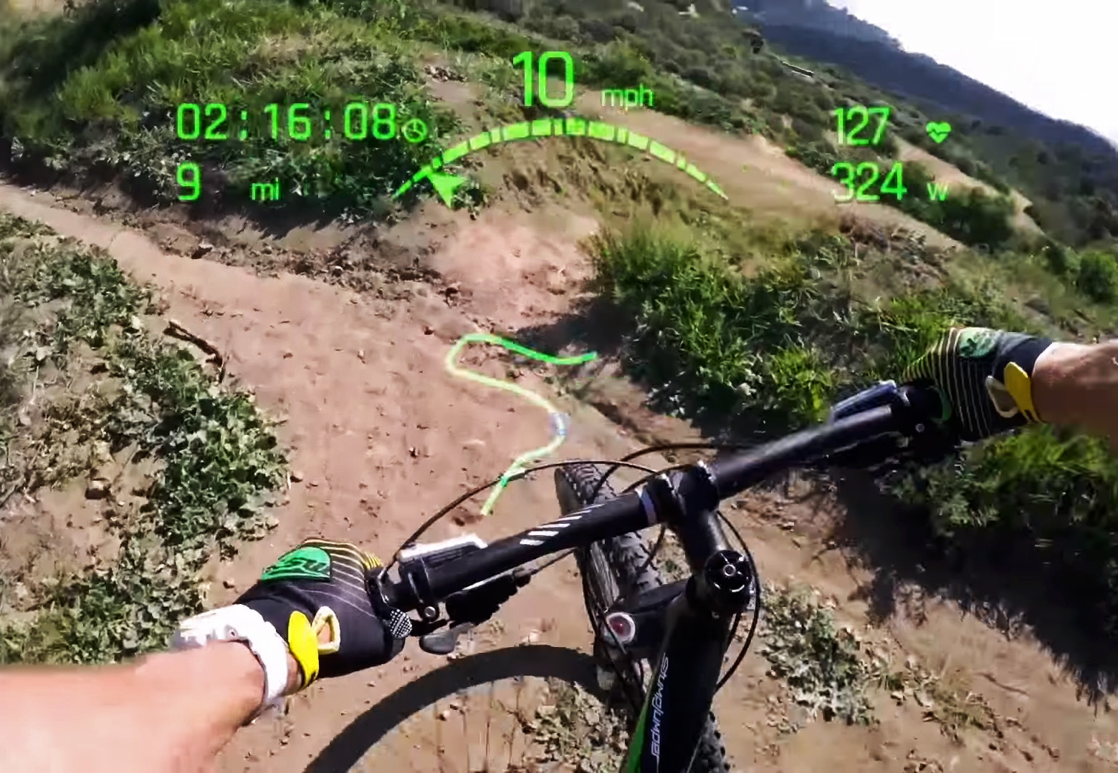
Everysight's Raptor
Smart-Glasses
Caracteristicas
Obter dados como a velocidade e a distância percorrida.
Sensor de frequência cardíaca
Sistema que permite criar os próprios percursos.
Display muda de cor consoante a frequência cardíaca.
Realização de vídeos ou fotografias.
É ativado por voz e pela câmara frontal.
Sistema de localização pessoal.
Movimentos da cabeça permitem executar múltiplas funções.
17

Slide 18
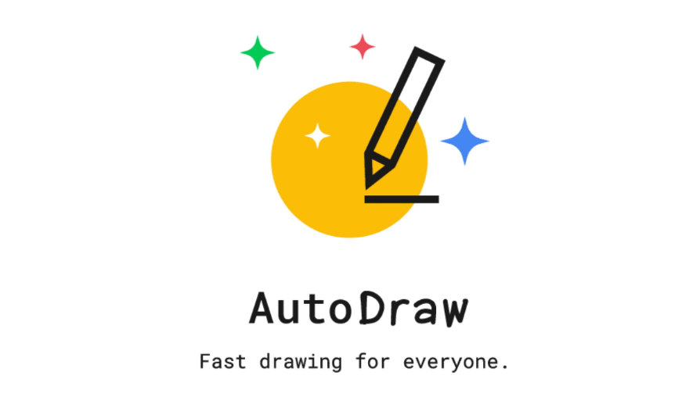
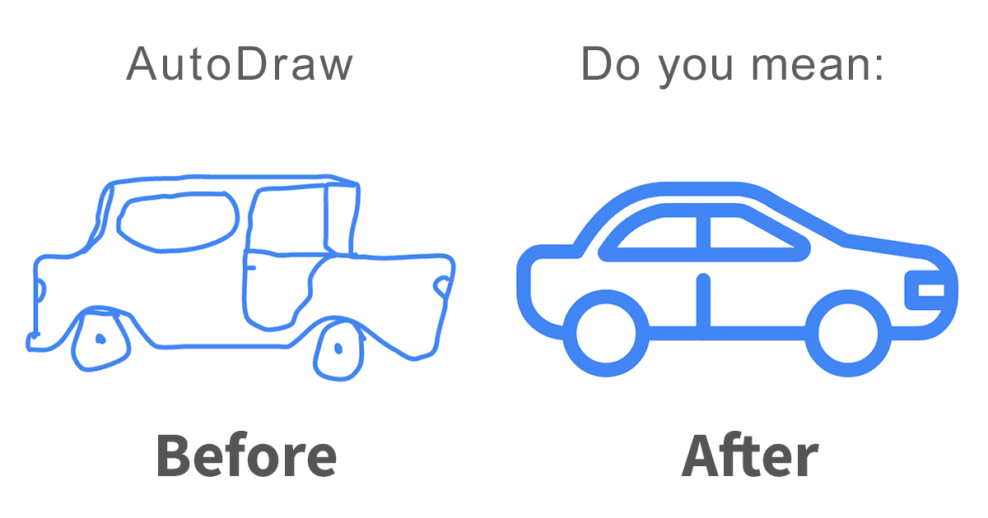
Google’s AutoDraw
Caracteristicas
Usa machine learning para completar desenhos (rabiscos, realizados ao acaso) que os utilizadores fazem no site.
É capaz de interpretar textos escritos à mão, voz, gestos, humor, traços de identidade, e interagir com o utilizador.
18

Slide 19
Desafios e Cuidados
Pontos Fundamentais – Construção de uma Interface
01
02
Vantagens
03
Desvantagens
19

Slide 20



Desafios e Cuidados
Pontos Fundamentais – Construção de uma Interface
Conveniência Segundo a Ocasião
Um estudo prévio da situação permite aos criadores inventar uma solução eficaz a partir da escolha acertada das modalidades a ser aplicadas.
Confiança no Sistema
O utilizador precisa de confiar no sistema. Um sistema no qual ele não acredita está destinado ao fracasso.
Disponibilidade do Sistema
O sistema precisa de estar sempre disponível, não só para utilizadores normais como aqueles com necessidades especiais.
Segurança do Sistema
Um sistema com pouca segurança tem muito mais probabilidade de se tornar indisponível. Ter em conta, também, o bem-estar físico do utilizador.
20

Slide 21




Desafios e Cuidados
Pontos Fundamentais – Construção de uma Interface
Padronização da Interface
Deve-se apresentar características comuns entre as Interfaces, tanto entre programas de uma mesma aplicação, como entre diferentes aplicações. Características que espelhem ações da realidade.
Consistência da Interface
O utilizador também espera que a consistência seja mantida entre as diversas versões da aplicação.
Portabilidade da Interface
Tem de ter o potencial de converter dados e compartilhar Interfaces entre vários sistemas e equipamentos de diferentes tipos.
Integração da Interface
Transferência automática de dados entre sistemas distintos.
21

Slide 22
Desafios e Cuidados
Pontos Fundamentais – Construção de uma Interface
01
02
Vantagens
03
Desvantagens
22

Slide 23
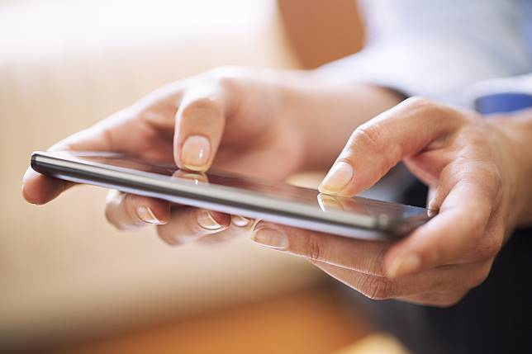
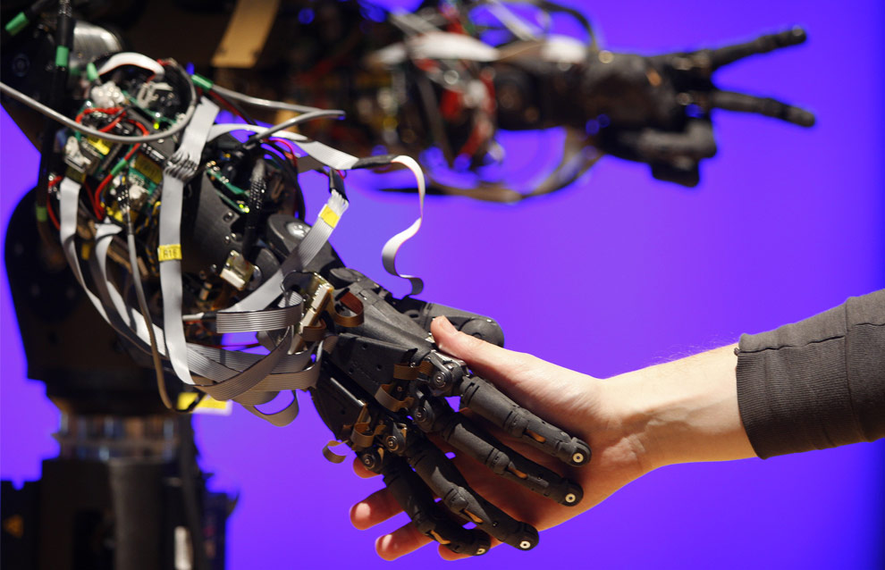
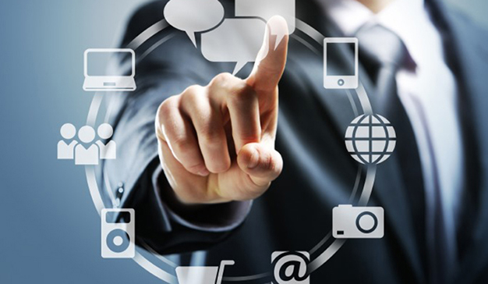
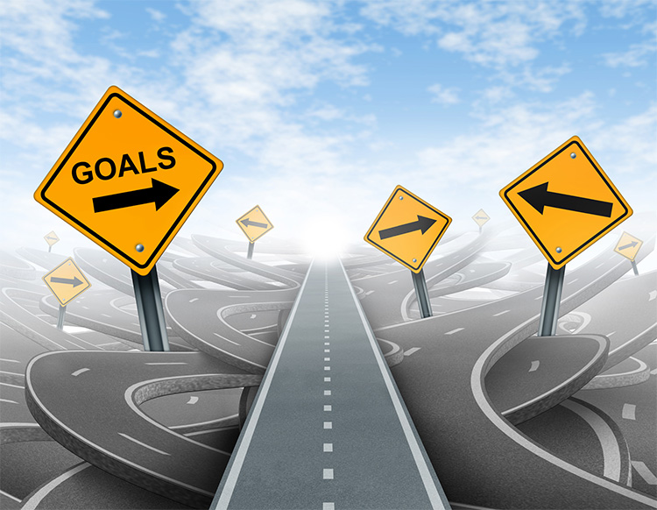
Desafios e Cuidados
Vantagens
23

Slide 24
Desafios e Cuidados
Pontos Fundamentais – Construção de uma Interface
01
02
Vantagens
03
Desvantagens
24

Slide 25
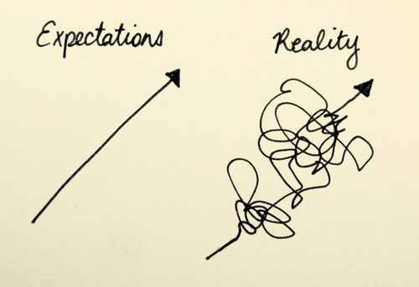
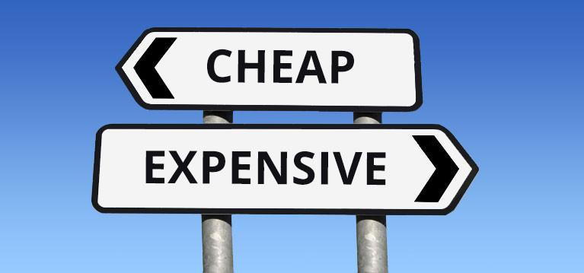
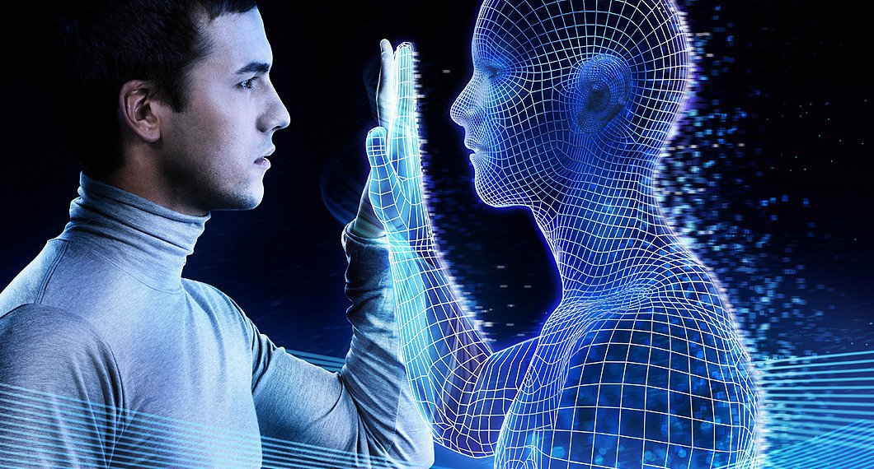
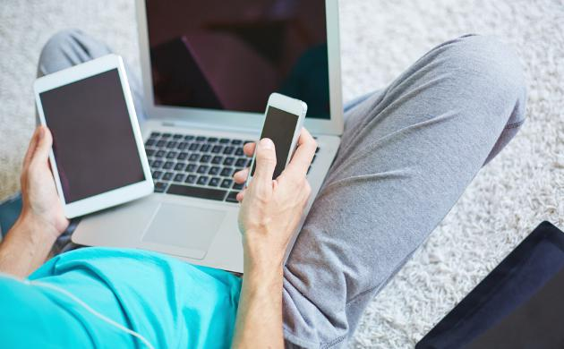
Desafios e Cuidados
Desvantagens
25

Slide 26
Futuro
26

Slide 27
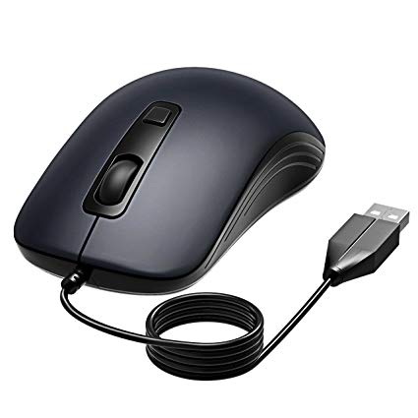
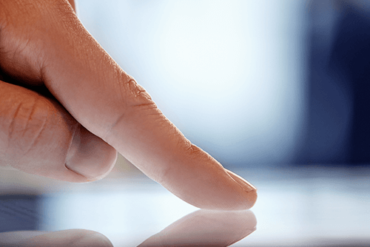
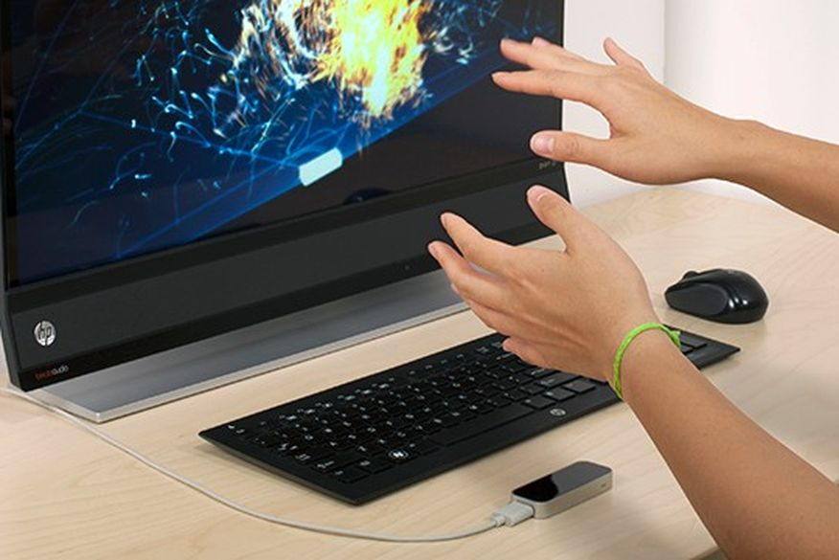
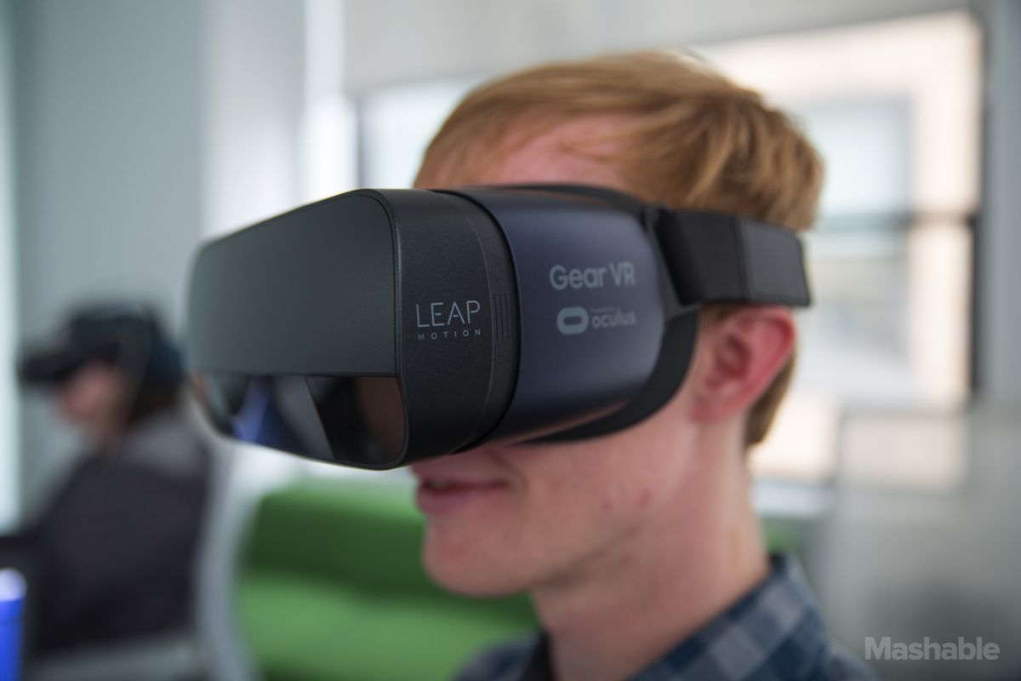
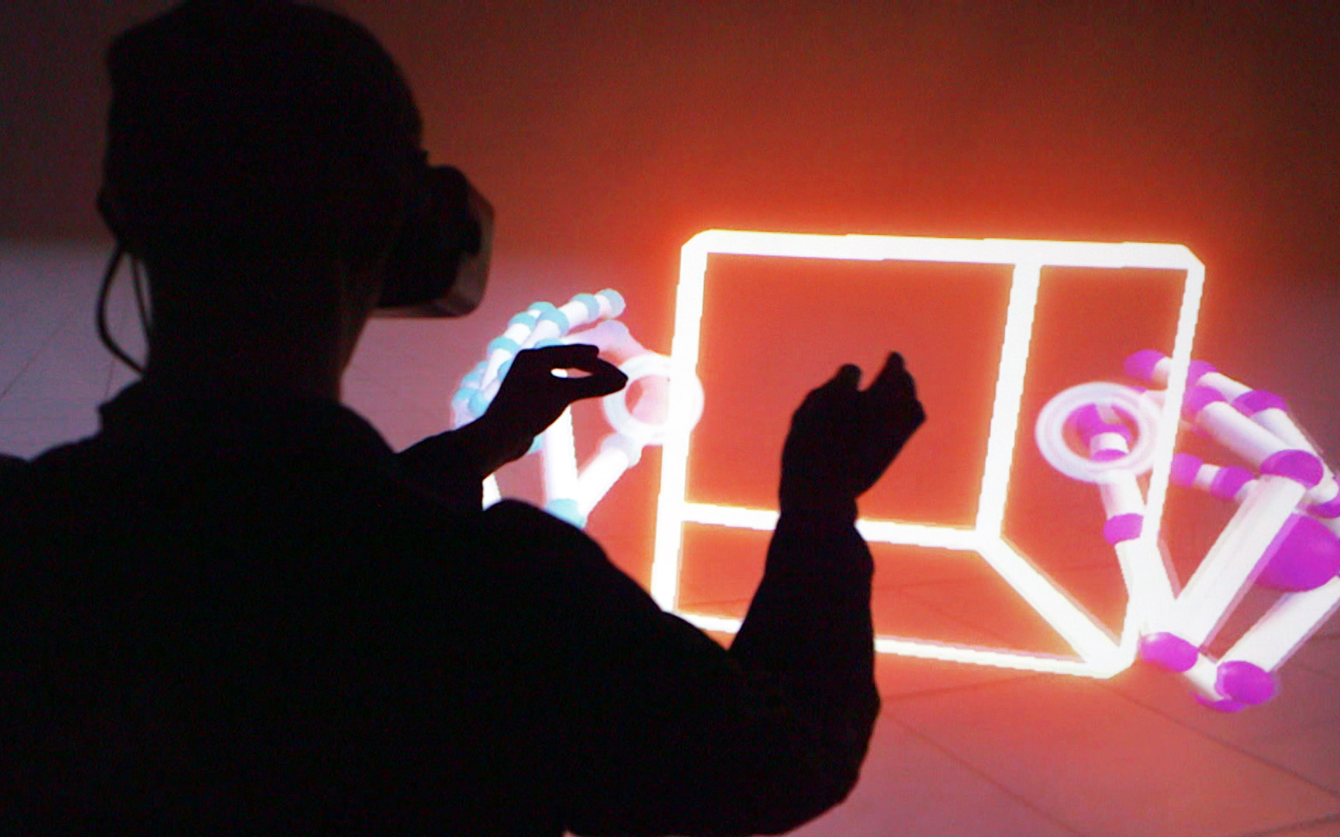
Futuro
27

Slide 28
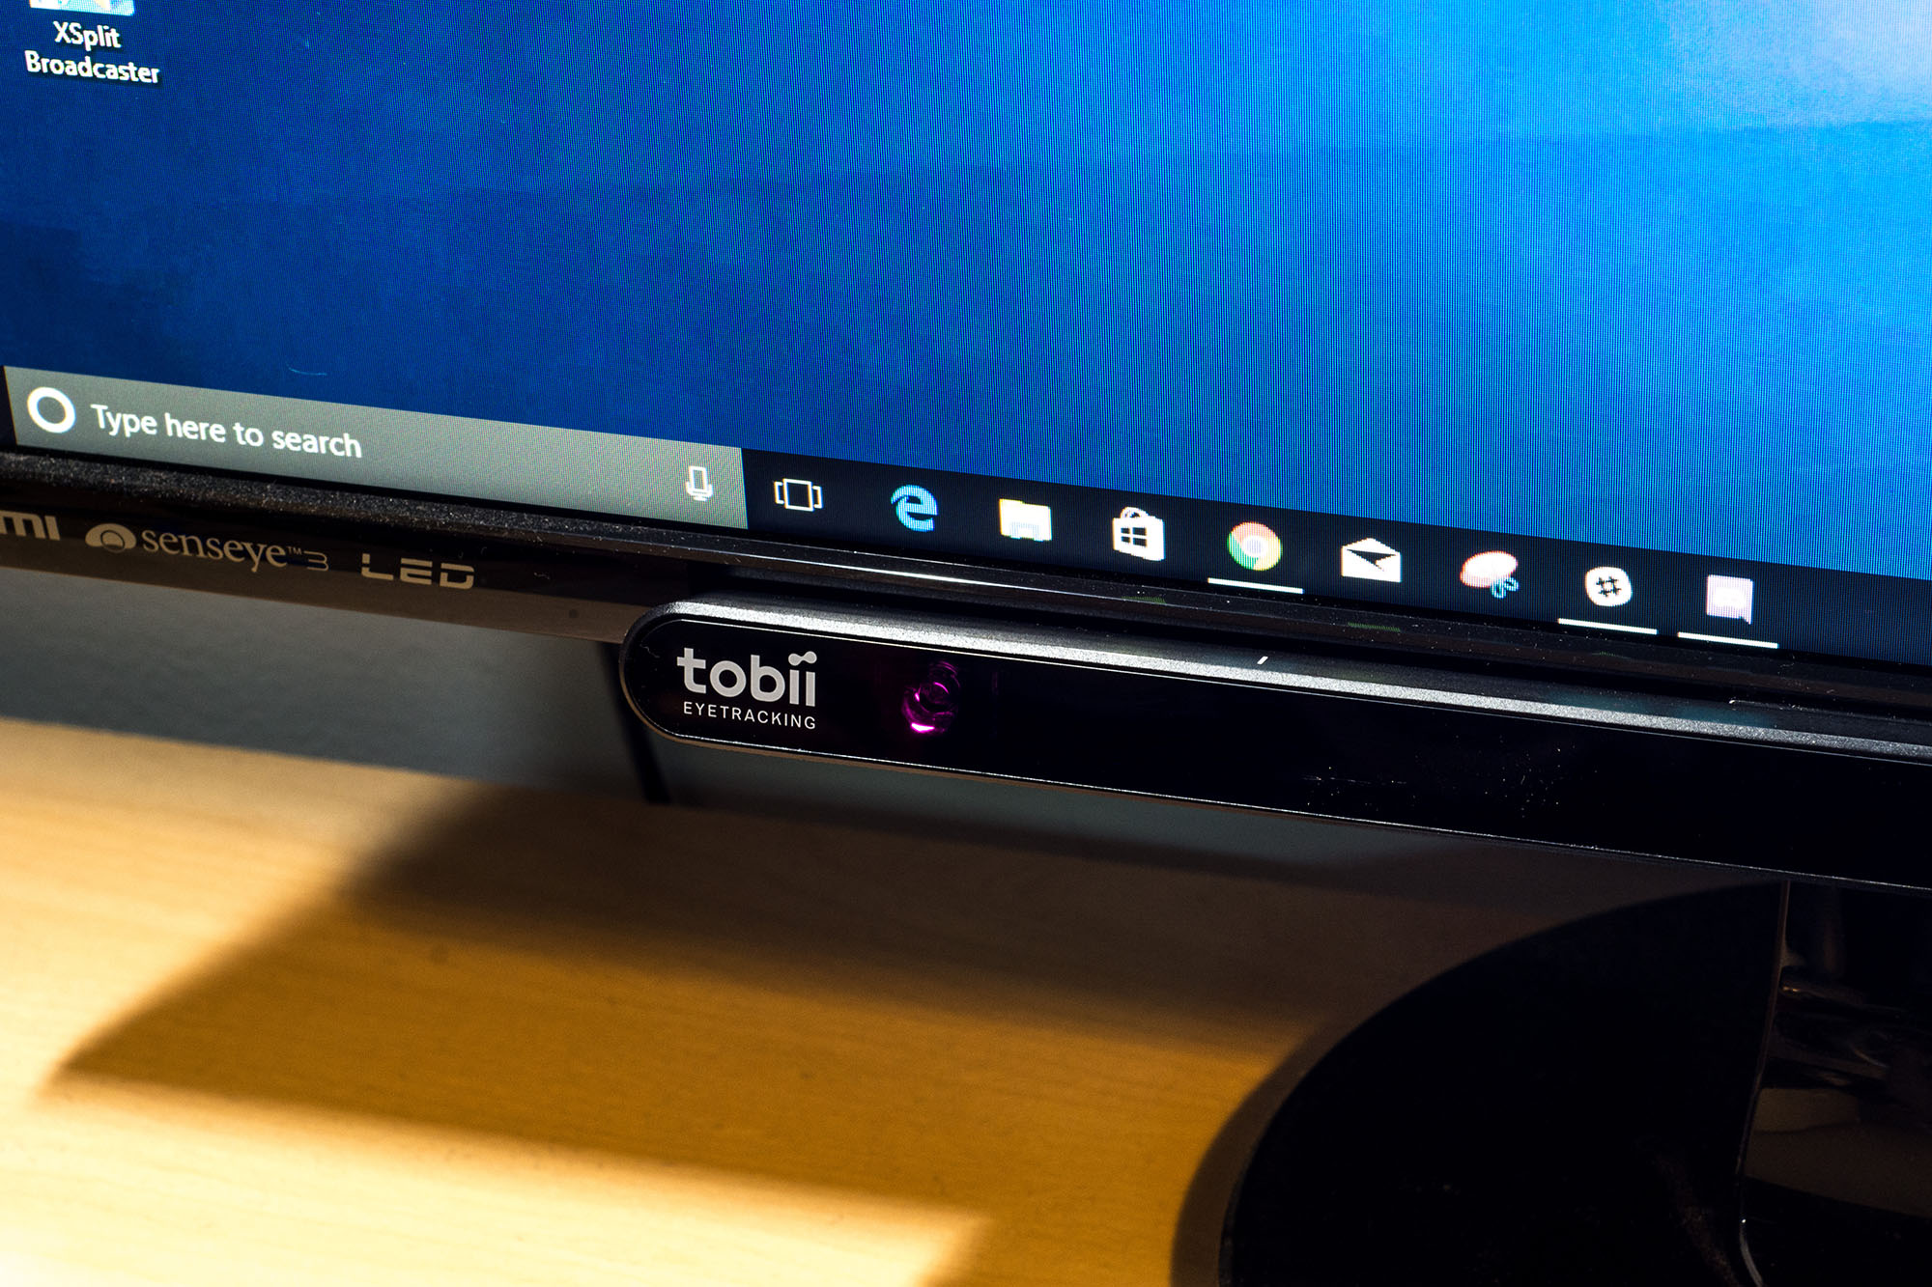
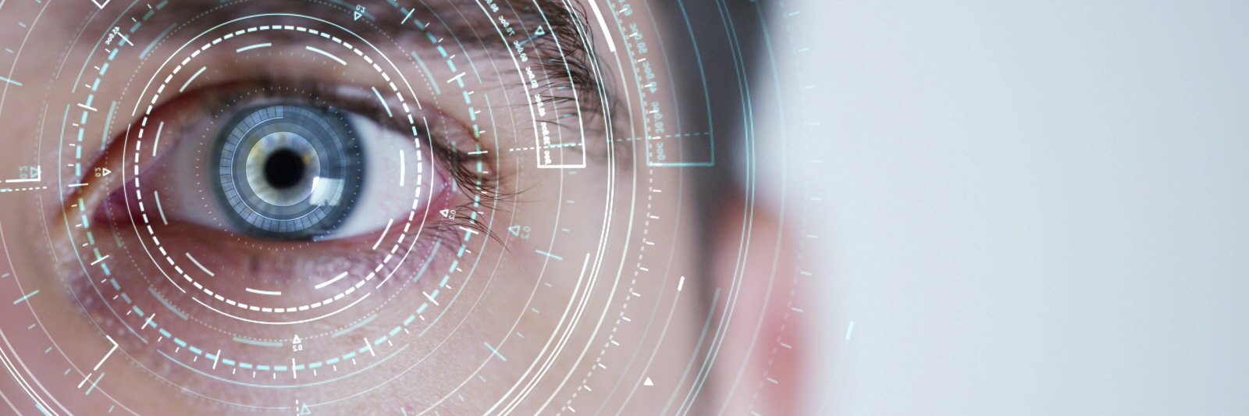
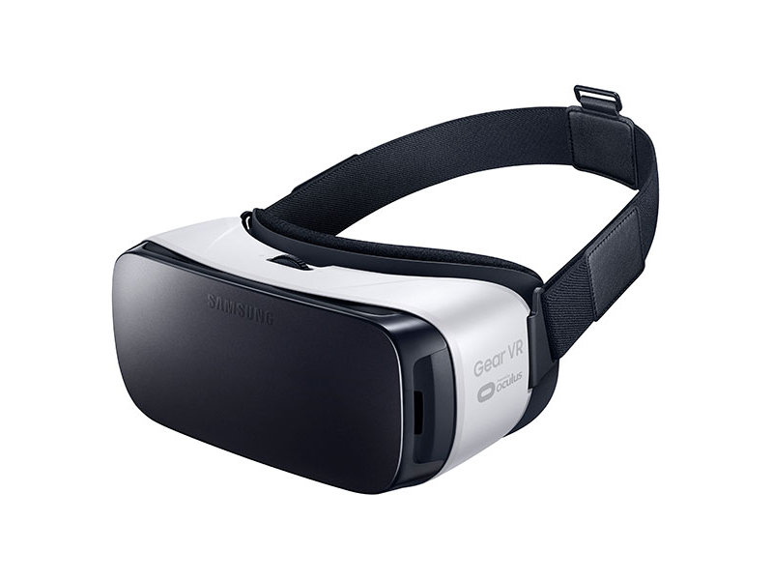
Futuro
28

Slide 29
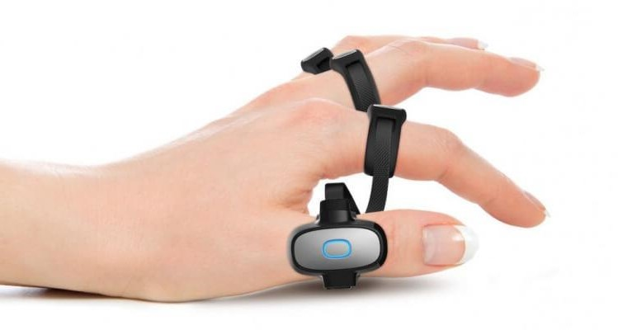
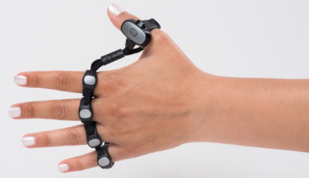
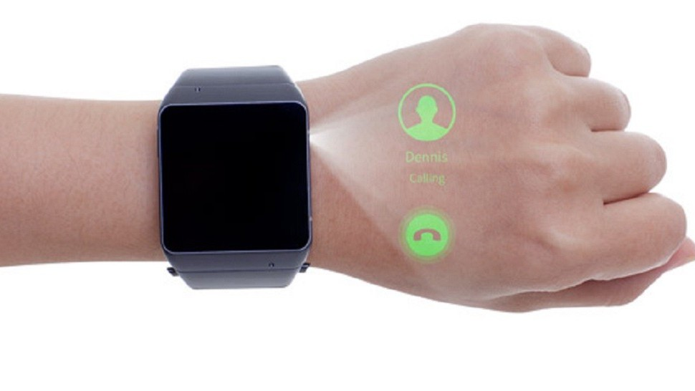
Futuro
Idealização de um Produto
Baseado no “Tap Strap” e “Asu Cast One”.
Sistema de reconhecimento de gestos que permitisse não só o controlo de um teclado virtual, como também o controlo de sistemas e equipamentos sincronizados com o produto.
Sistema de reconhecimento por voz, respondendo a comandos e executando as respetivas tarefas, estando tudo sincronizado com o smartphone do utilizador.
Micro projetor a laser, que projetasse, através de um dos anéis da fita, em qualquer superfície, vários tipos de notificações.
Funcionalidade de vibração.
29

Slide 30
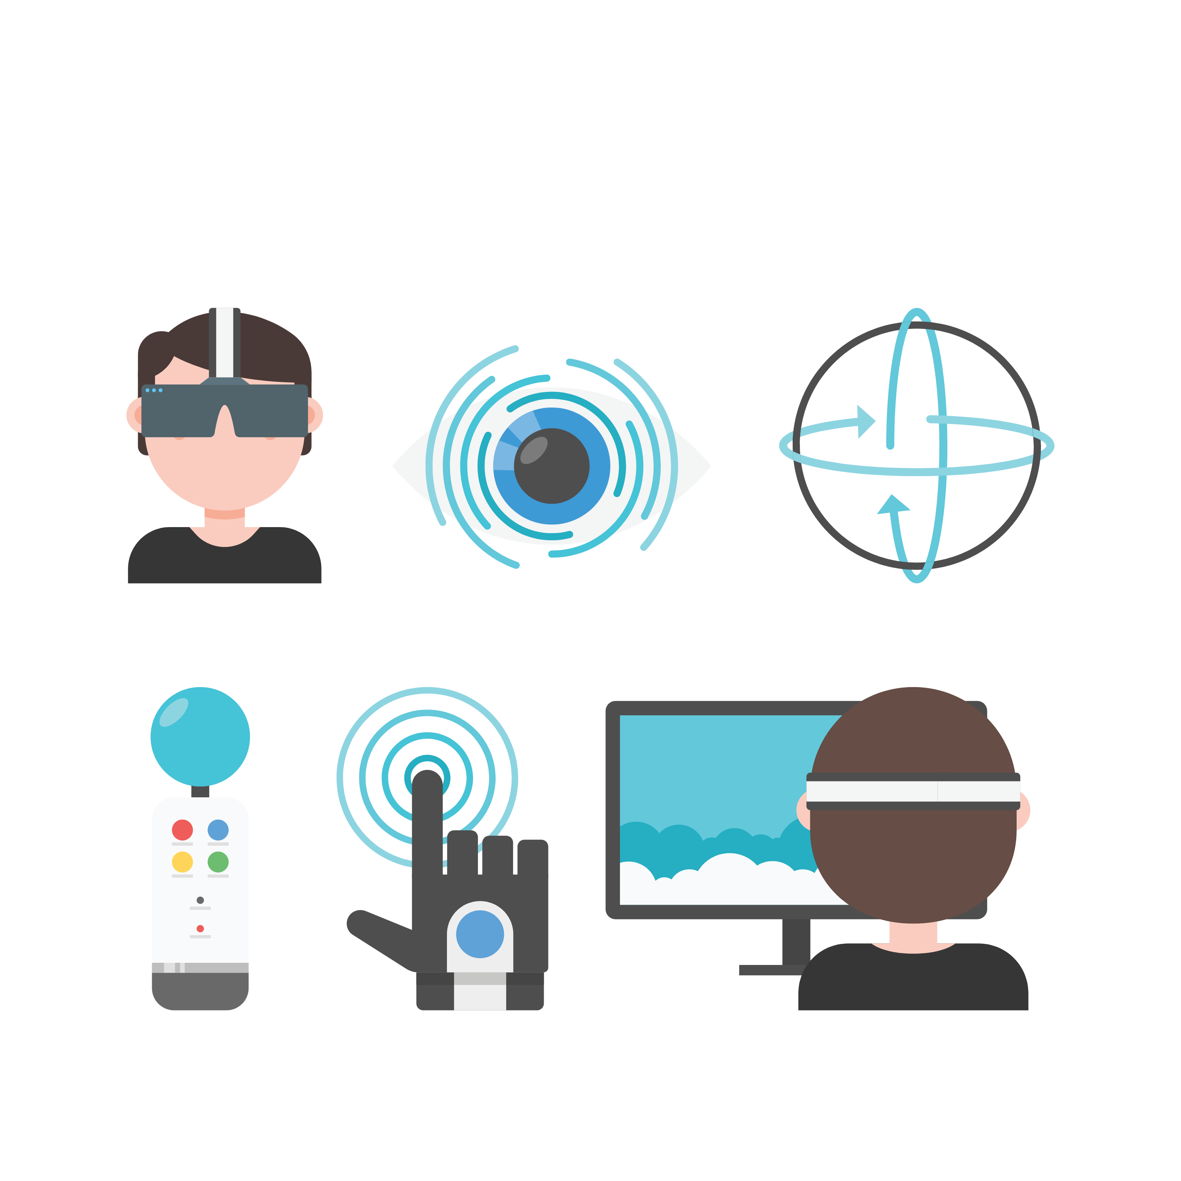
Conclusão
As Interfaces Multimodais são o futuro!
30

